Slide 1


一次函数图像
天马工作室

Slide 2

01
案例导入
02
知识点讲解
03
程序设计
04
作业

Slide 3

01
案例导入

Slide 4
PART ONE 案例导入
你找到什么规律了吗？
观察下面的表，寻找规律
X | 1 | 2 | 3 | 4
Y | 3 | 5 | 7 | 9
同一列上的X和Y，Y都是X的二倍再加上1，可以用函数表达式表示为Y=2×X+1，在函数表达式中乘法符号可以忽略，简写为Y=2X+1

Slide 5
02
知识点讲解

Slide 6
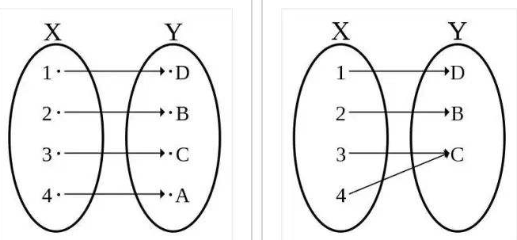
PART TWO 知识点讲解
映射
从X指向Y，一个X对应一个Y叫一一映射，也可以多个X指向同一个Y，但不能多个Y指向同一个X

Slide 7
一次函数表达式为Y=kX+b
PART TWO 知识点讲解
函数图像
X | 1 | 2 | 3 | 4
Y | 3 | 5 | 7 | 9
学习了直角坐标系后，你可以在坐标系中标出这些点吗？并把这些点连起来，观察得到的图形。如果改变X前的数字呢？

Slide 8

PART TWO 知识点讲解
PART TWO 知识点讲解
规定图像绘制的范围（这里我们绘制x<240,y<180之间的图像）

Slide 9
03
程序设计

Slide 10
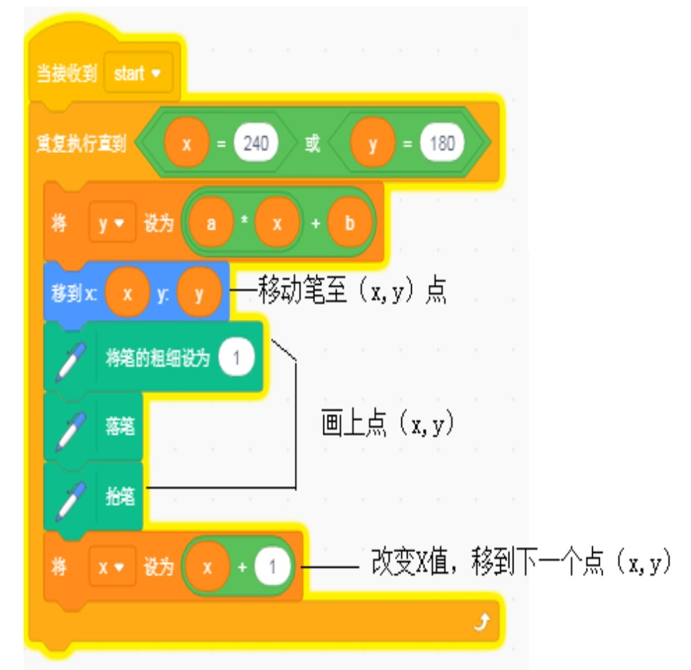
PART THREE 程序设计流程
在坐标系中画出点
根据x的值，确定点(x,y)位置，绘制图像

Slide 11
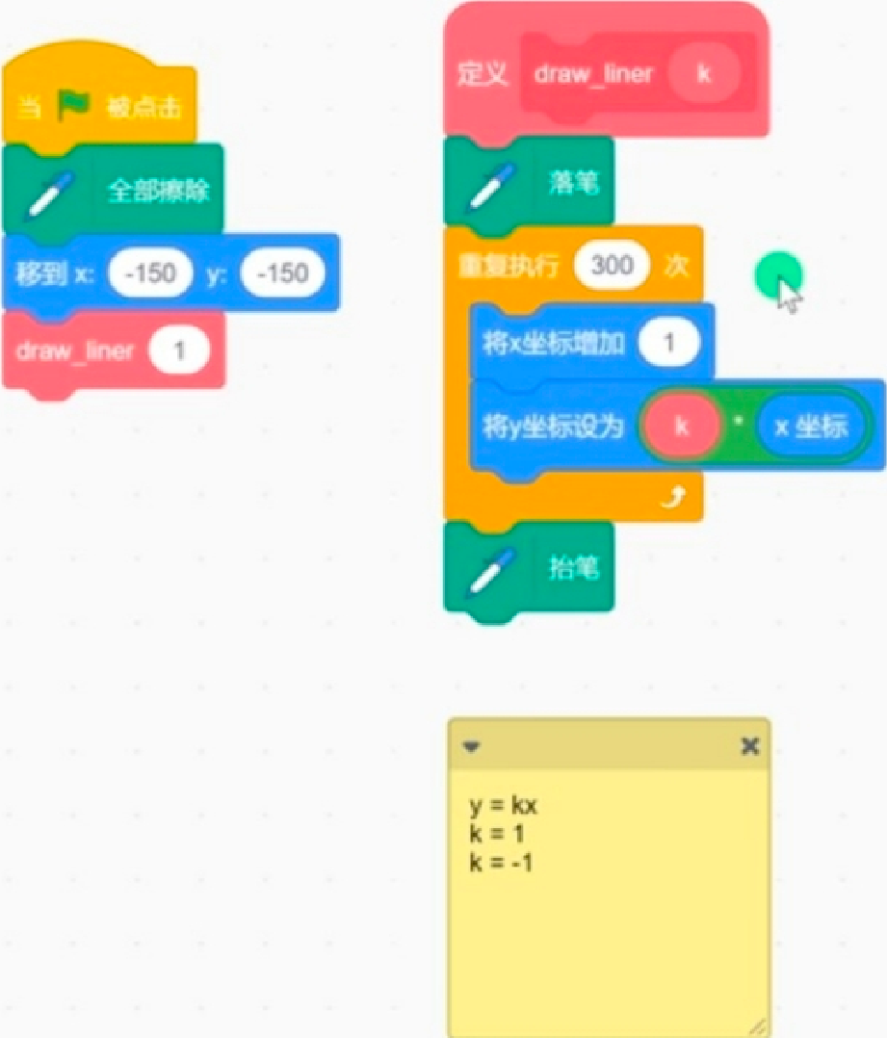
PART THREE 程序设计流程
当b=0，k＞0时Y=kX的图像

Slide 12
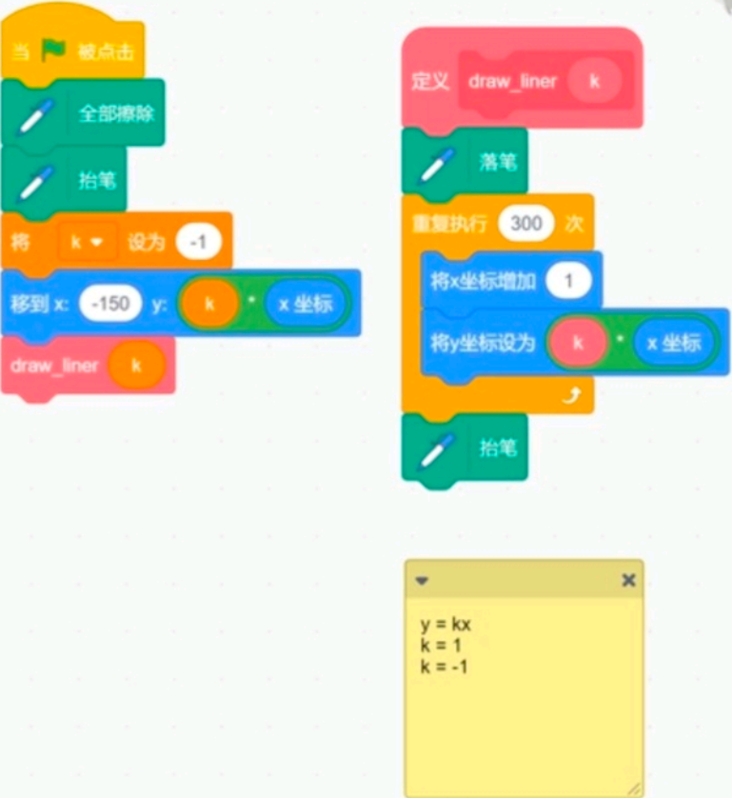
PART THREE 程序设计流程
当b=0，k<0时Y=kX的图像

Slide 13
04
作业

Slide 14
PART FOUR 作业
课后小思考
已经给出了画Y=kX图像的代码，当b不等于0的时候，Y=kX+b的图像应该怎么画呢？

Slide 15
THANK YOU!

